Slide 1

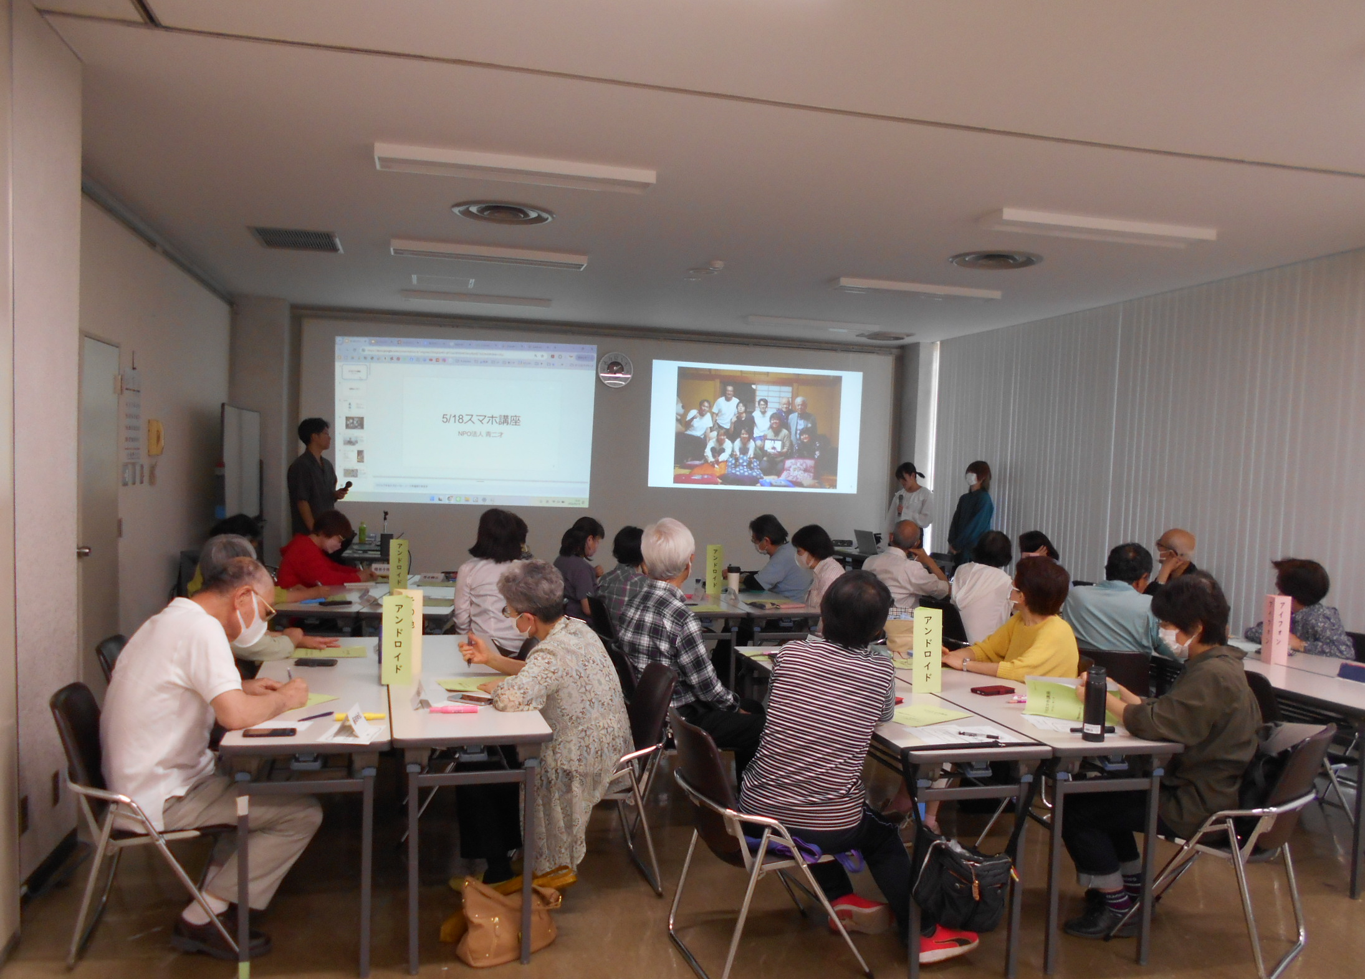
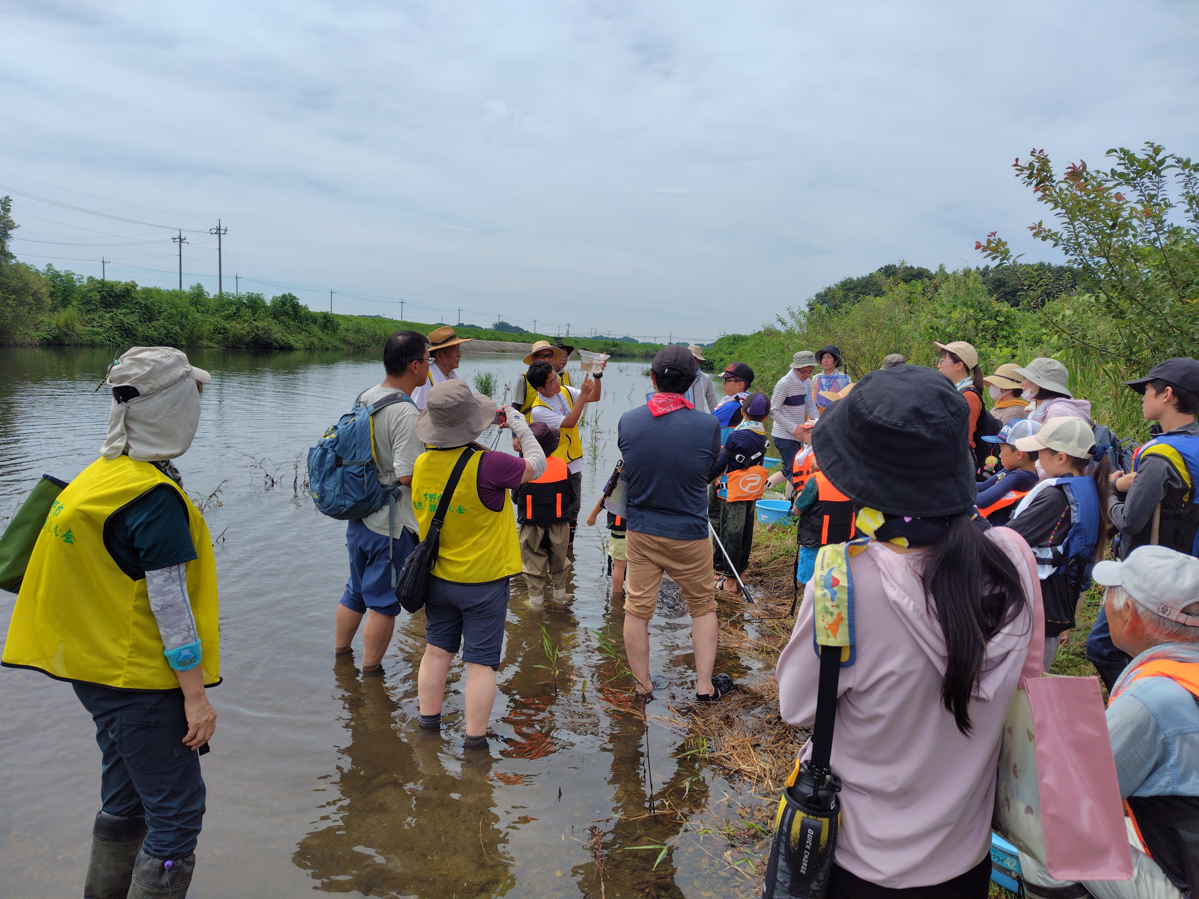
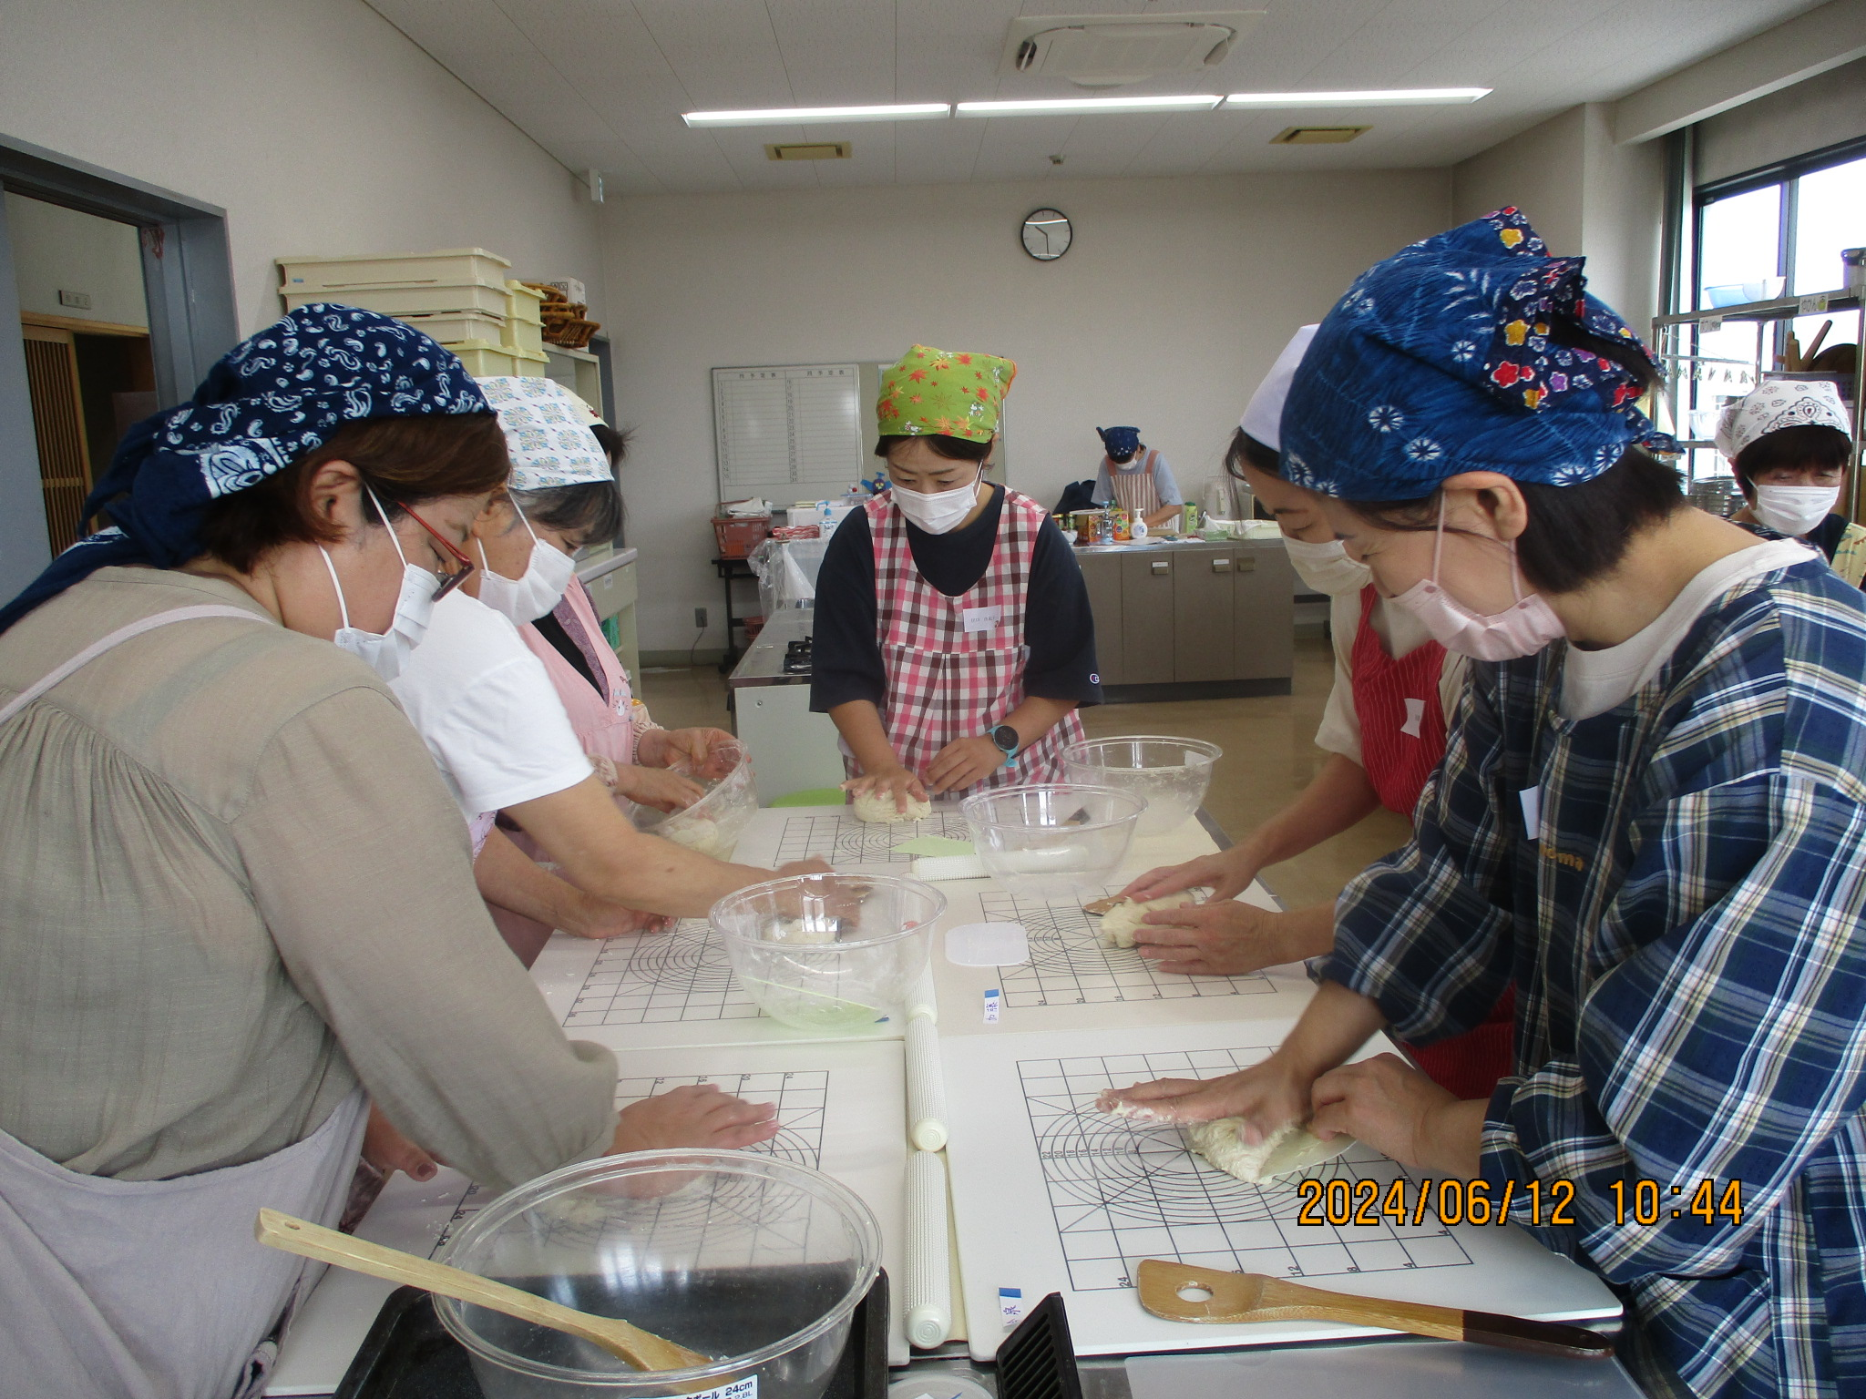
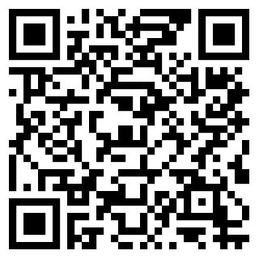
公民館勤務
社会教育指導員
募 集 中
業務内容
・講座の企画運営
・自主サークルの活動支援
・窓口対応（施設の予約受付等）等
試験日・内容
令和９年１月２５日（月）
作文・面接
申込情報
申込期限
受験申込書，履歴書（所定の様式あり）,
活動記録を生涯学習文化課へ提出
令和8年12月28日（月）午後5時
勤務日時
任用期間
公民館勤務
火 ～ 土 月13日
令和9年4月1日
～令和10年3月31日
午前8時30分～
午後5時15分
◆お申込み・問い合わせ先◆
下野市教育委員会事務局 生涯学習文化課
〒329-0492 下野市笹原26番地
☎0285-32-8919
※詳細は、募集要項や市HP、
広報しもつけ(11月号)をご覧ください。

